Slide 1
Hypnose
Therapeutische Arbeit in Trance

Slide 2
Fixierungspunkt für das Lidschlussritual
Hand-out

Slide 3
Was ist Hypnose?
Hypnose ist nicht Entspannung, sondern gespannte Aufmerksamkeit.
Ein Weg, das unbewusste System zu aktivieren.
Statt bewusst Unfug zu machen, mach lieber unbewusst Fug.

Slide 4
Was ist Hypnose?
Normalzustand
Trance
Aufmerksamkeit ist diffus nach außen gerichtet und gestreut
Die Kognition unterliegt dem dualen Konzept: Entweder-Oder-Logik
Ausschließend
Ich tue willkürlich; Handlung
Objektiv wirklich, Weltzeit
Drüber reden
Aufmerksamkeit ist fokussiert, nach innen gerichtet
Die Kognition ist für paradoxe Konzepte offen: Sowohl-Als-auch-Logik
Mehr Möglichkeiten
Es geschieht von selbst, automatisch: das Unbewusste, die „innere Weisheit“
Subjektiv wirklich, Traumzeit
Präsenz schaffend

Slide 5
Verschiedene Begriffe für Trance
Konzentration: kaum ideodynamische Prozesse. Anstrengend und erschöpfend
Aktiv-Wachhypnose: Sportler im Flow
Autogenes Training: Formeln für Schwere und Wärme
Meditation: „erfüllte Leere“
Katathymes Bilderleben: spezifische Ausgestaltung gegebener Bilder
Imagination: sich bestimmte Dinge bewusst vorstellen
Mentales Training: für Leistungssituationen
Klassische Hypnose: direktiv, übend, zudeckend
Moderne Hypnose: Nutzung von Ressourcen, lösungsorientiert

Slide 6
Was ist Trance?
Dem Menschen ist es grundsätzlich möglich, in Trance zu gehen und dabei einige Bereiche des Gehirns (schnelles Denken) herunter zu fahren und andere hoch. Trance ist ein natürlicher Zustand des Menschen.
Im Flow beim Sport, Musizieren, Malen, Sex, Erinnern und Genießen ...
Bei maximaler Konzentration oder intensiven Erfahrungen

Slide 7
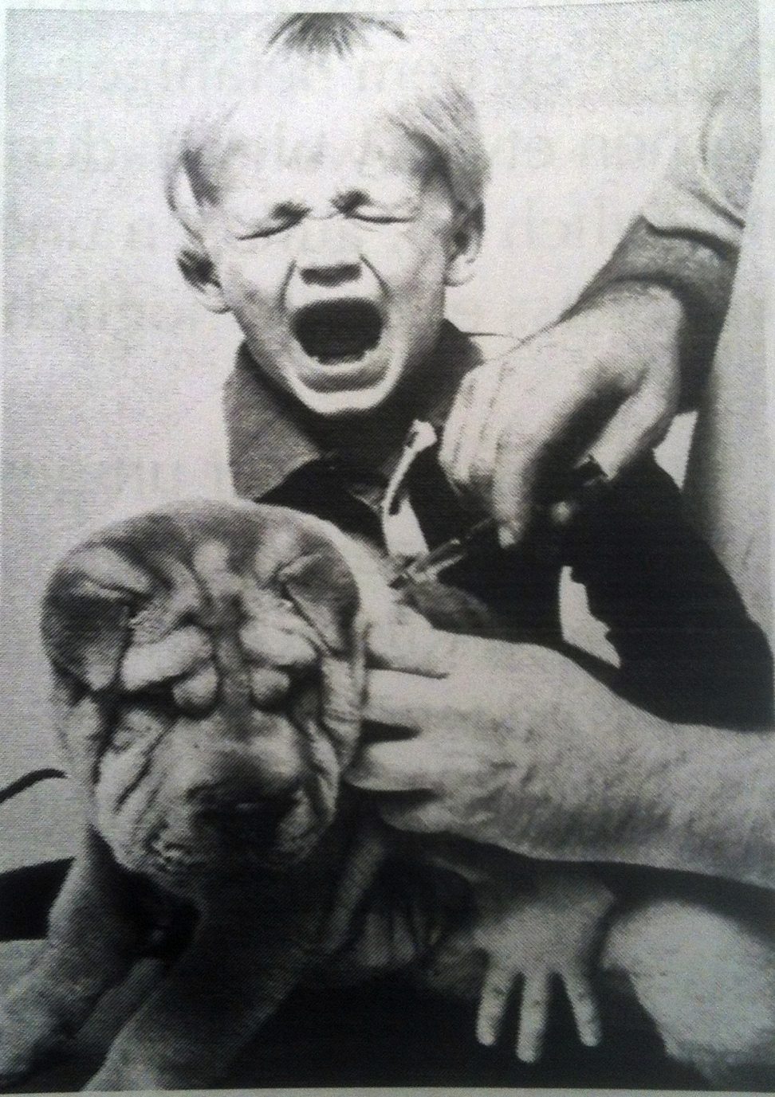
Klienten
Menschen sind oft in einer Problemtrance: „Die ganze Welt versinkt im schmerzenden Backenzahn; er ist das Moskau des Schmerzes; beim Bohren konnte ich sehen, wie der Zahnarzt älter wurde.“
Im Gegensatz zu Savants haben wir ein Verständnis für Relevantes.

Slide 8
Grundlagen I
Für die Einleitung des Trance-Zustandes gelten folgende Regeln:
Im Präsens sprechen
Alle Sinne ansprechen (Sehen, Hören, Riechen, Fühlen)
Kongruenz von Form und Inhalt anstreben
So vage wie nötig und so spezifisch wie möglich
Weiche Formulierungen

Slide 9
Grundlagen II
Positive Formulierungen
Relevanz des Pacing-Statements
Innere Suchprozesse durch offene Formulierungen fördern
Gewährende, permissive Sprache: sich erlauben, neugierig sein...

Slide 10
Pacing und Leading
Akzeptieren und nutzbar machen dessen, was der Klient an Vorerfahrungen mitbringt: wann haben Sie das schon einmal gelöst?
Sich auf die Sichtweise des Klienten einstellen und diese umformen
Die augenblickliche Verfassung und Wahrnehmung des Klienten aufgreifen

Slide 11
Nutzung der Hypnose als zudeckendes und übendes Verfahren
Ausblenden von Unangenehmem
Veränderung von physiologischen Parametern
Einüben von Entspannung
Optimale körperliche Koordination
Einüben von psychischen und physischen Bewegungsabläufen
Aktivierung von Ressourcen und Fähigkeiten
Vorbereitung auf zukünftige Ereignisse

Slide 12
Nutzung als posttherapeutisches Verfahren
Hypnose für Diagnostik
Aufarbeitung traumatischer Erfahrungen
Das Nachholen nicht gemachter Erfahrungen
Veränderung von Einstellungen und Glaubenssystemen
Aktivierung von Suchprozessen und
Ziel- und Lösungsorientierung

Slide 13
Die Realisierung der Als-ob-Realität
Wenn Sie wüssten, was Sie tun könnten, was würden Sie tun?
Wenn Sie aus dieser ersten Erfahrung lernen würden, was würden Sie dann tun?
Tun Sie so, als könnten Sie sich einfühlen!
Stellen Sie sich vor, ein Wunder wäre geschehen und alles wäre optimal verlaufen, woran würden Sie es merken?
Familientherapie und Zirkuläres Fragen

Slide 14
Verknüpfung von Ressourcen mit Auslösern
... und Sie brauchen nicht zu wissen, wie Ihr Unbewusstes es anstellt, genau im richtigen Moment alles bereit zu haben.
... und Sie werden genau in dem Moment, in dem Sie Platz nehmen und den Stift in die Hand nehmen, spüren, dass X ganz von selbst da ist und dass Sie sich an X erinnern.
... und genau dann, wenn Ihnen jemand zu nahe kommt, werden Sie ruhiger und ruhiger werden und Ihr Unbewusstes wird sich erinnern, wie gut Sie Ihre Grenzen schützen können.
Je mehr sich die Störung einstellt, desto mehr merken Sie die Fähigkeit.

Slide 15
Problemtrance - Lösungstrance
Thomas Schnura

Slide 16
Grundgedanke
Wenn wir Energie in das Problem stecken, stärken wir das Problem, wenn wir Energie in die Lösung stecken, stärken wir die Lösung.
Das ist besonders gut darstellbar am Beispiel von Depression und Burnout.

Slide 17
Depression vs. Burnout
Depression
Hoffnungslosigkeit und Hilflosigkeit
Abhängig von einer freundlichen Umwelt, die er aber nicht beeinflussen kann
Glaubt, seine Zukunft nicht mehr positiv beeinflussen zu können
Unterschätzt seine Möglichkeiten
Resigniert
Sieht in der Umwelt Gründe für den emotionalen Zustand
Burnout
Glaubt, alles im Griff zu haben
Unabhängig, glaubt aber, dass es nur auf die richtigen Strategien ankommt
Glaubt, alles hinbekommen zu können, wenn er sich nur genügend anstrengt
Überschätzt seine Möglichkeiten
Kämpft darum, zu schaffen, was nicht zu schaffen ist und ignoriert seine Bedürfnisse
Begreift Scheitern als persönliches Versagen
Grandiosität, Bereitschaft Grenzverletzungen zuzulassen
Überforderung wg. Unentbehrlichkeit
Bluff, Schwierigkeit der angemessenen Selbsteinschätzung

Slide 18
How come
Deprimierende Strukturen
Verlust der Kompetenz zur Stimmungsbeeinflussung
Motivation zur Veränderung fehlt
Die Sinnhaftigkeit fehlt

Slide 19
Entwicklung von Minuskonten
Man hat sich bemüht, erzielt aber keine Resultate
Man hat sich geopfert und bekommt keinen Gegenwert
Man hat Bedürfnisse zurückgestellt und erzielt keinen Gewinn
Investition in die Zukunft ohne Rückzahlungsgarantie
Opfer spielen und auf die Würdigung durch andere hoffen
Glauben, dass die anderen einen mögen, wenn man ihnen zu Diensten ist
Vorstellung von einer gerechten Welt
Aggression richtet sich nach innen, da der Verursacher des Minuskontos nicht erreichbar ist
Hypersozialität und faule Kompromisse

Slide 20
Sprachmuster
Verknüpfungen
Gedankenlesen
Vorannahmen und Implikationen
Ursache-Wirkungsbeziehungen
Truismen
Alternativlosigkeit
Sinnlosigkeit
Widersprüchlichkeiten

Slide 21
Workshop
Therapeutischer Umgang mit problematischen Mustern

Slide 22
Der ungebetene Hausgast
Bei Depression, Ängsten, Panikattacken, Zwangsstörungen.
Fokussierung nach innen
Symbol für den ungebetenen Hausgast
Verändern des Symptoms, Keks und Sitzplatz
Kommunikation mit dem Symptom
Wechsel der Perspektiven, Identifikation mit dem Symptom
Truismen
Positionswechsel
Fragen nach Verschlimmerung und nach Auflösung der Symptome

Slide 23
Stellvertretertechnik
Sich jemanden vorstellen, der genau die Symptome hat
Fragen nach „sensations and emotions“
Was fehlt dieser Person? Was bräuchte sie? Was müsste sich ändern? Was könnte sie tun? Wie könnten die Veränderungen stattfinden?
Oder:
Sich jemanden vorstellen, der die Symptome nie bekommen könnte
Was ist das für ein Mensch? Welche Eigenschaften und Einstellungen hat er? Welches Verhältnis hat er zu anderen Menschen?
Identifikation mit der Person: Wie fühlt man sich da? Wo spürt man das? Was für ein Lebensgefühl ist das?

Slide 24
Change-History-Technik
Erkenntnis der Einflussmöglichkeiten auf die eigene Stimmung
Entscheidungspunkt identifizieren
In Trance zu diesem Zeitpunkt zurückführen
Langsame Zeitprogression

Slide 25
Doppelte Zeitprogression
Stärkt die Veränderungsmotivation
Trance, sich die gegenwärtige Situation anschauen
Sich vorstellen, alles bliebe, wie es ist, ein Jahr vergeht, nichts ändert sich. Drei Jahre, fünf Jahre, zehn Jahre.
Sich vorstellen, wie es ist, wenn sich die Dinge ändern, ein Jahr, drei, fünf, zehn Jahre.

Slide 26
Wenn das deinem Kind geschehen wäre...
Oft biographische Kindheitserinnerungen
Vorbereitung auf das Konzept, sich ein Kind vorzustellen, das sich so fühlt, wie man sich selbst fühlt
Aktivierung der Vorstellung, ein solches Kind zu sehen
Nutzung der idiodynamisch entstehenden Vorstellungen

